Slide 1
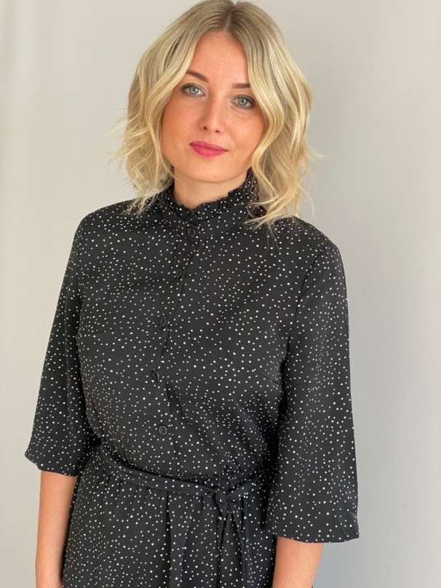
Муниципальное бюджетное образовательное учреждение дополнительного образования «Навашинский Центр дополнительного образования детей»
Борисова Елена Ивановна, педагог дополнительного образования, методист.
Профессиональное кредо:
«В любом человеке могут расцвести сотни неожиданных талантов и способностей, если ему просто предоставить для этого возможность»
е-mail: elena-satalova@mailru
г.Навашино
2024г.

Slide 2
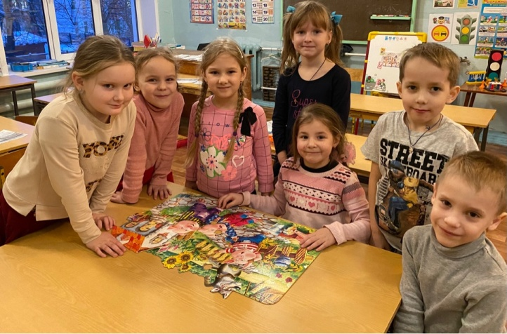
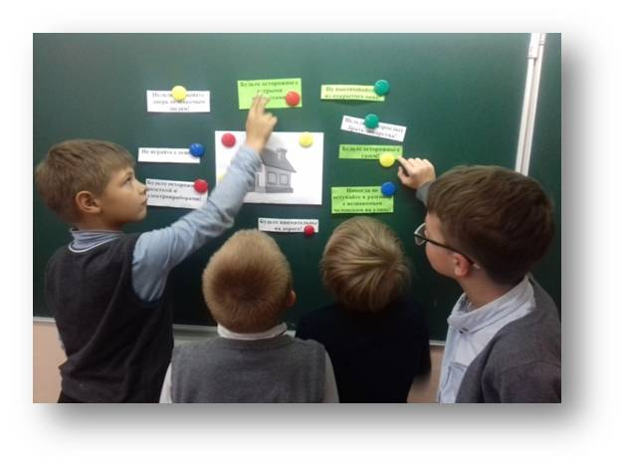
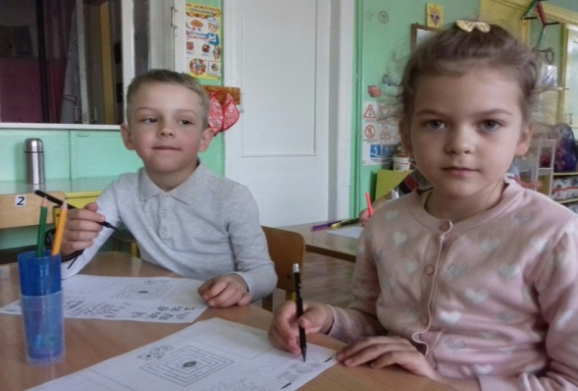
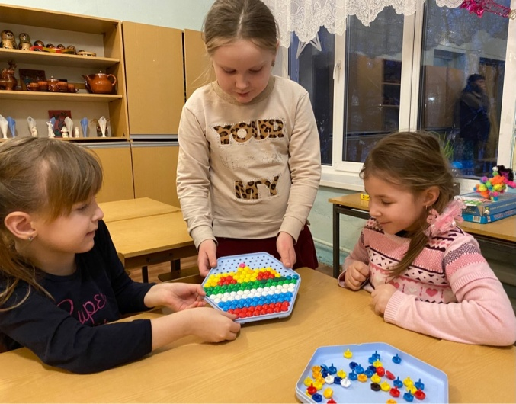
«Развиваем логику и мышление», использование дидактических игр на занятиях объединения «Умники и умницы: по ступенькам знаний» как средство развития логического мышления детей».

Slide 3
Проблема полноценного развития интеллектуальных и познавательных способностей детей дошкольного возраста
по-прежнему остается актуальной на сегодняшний день.
В дошкольный период развития формируются все познавательные процессы: восприятие, память, мышление, воображение.
В дошкольном возрасте игра является ведущим видом деятельности, которая ведет быстрому накоплению знаний, совершенствованию познавательных процессов.
Применение на занятиях развивающих дидактических игр, которые способствуют развитию мотивации к познавательной деятельности и развитию логического мышления.

Slide 4
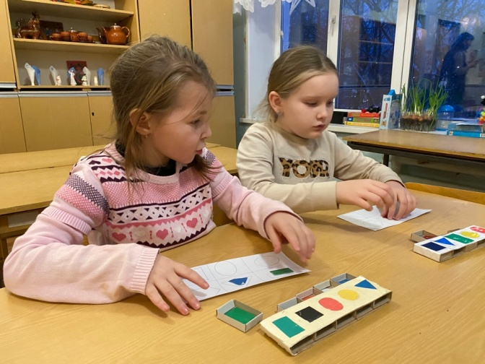
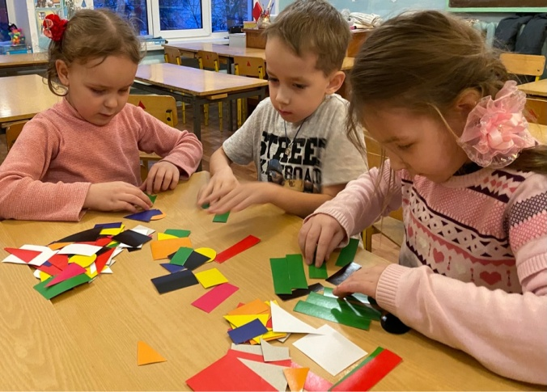
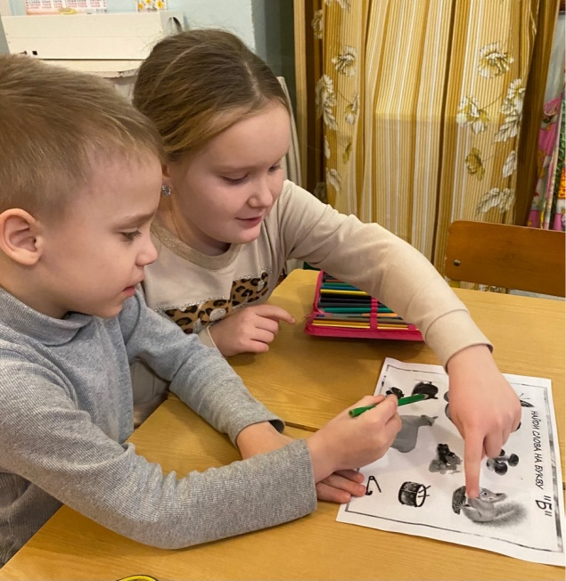
Объединение «Умники и умницы: по ступенькам знаний
«Создание необходимых условий для развития логического мышления обучающихся посредством использования в образовательном процессе развивающих дидактических игр»

Slide 5
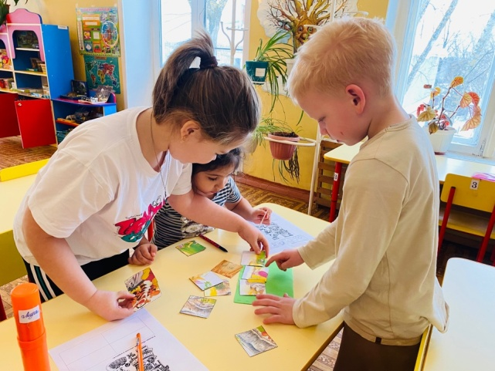
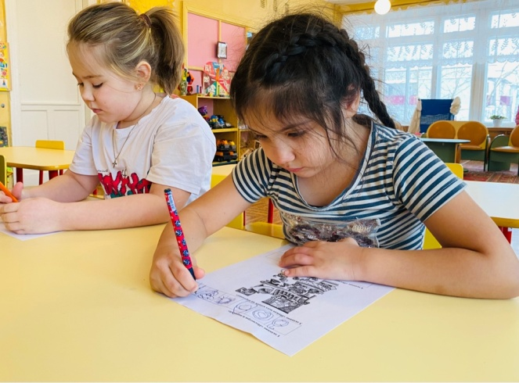
Дидактическая игра
Игры с предметами
Настольно-печатные игры
Словесные игры
Учат сравнивать, устанавливать сходства и различия, знакомят со свойствами предметов, величиной, цветом
Знакомят с окружающим миром, явлениями, учат анализировать информацию, устанавливать закономерности
Учат обобщать явления, классифицировать предметы, относить их к той или иной категории

Slide 6
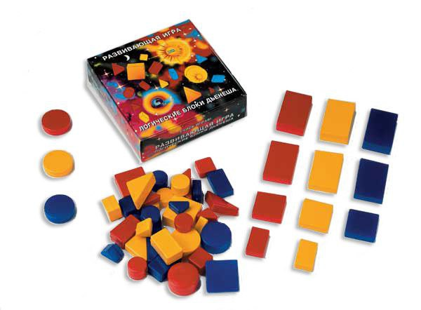
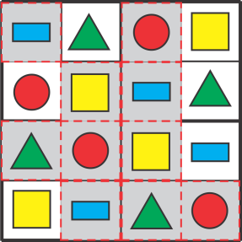
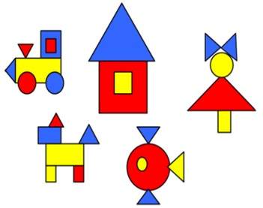
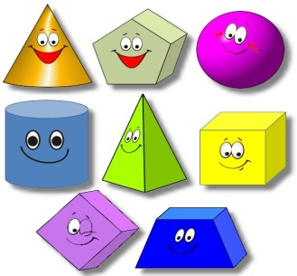
«Логические блоки Дьенеша
«Геометрическое лото»
Игры
с предметами
«Палочки Кюизенера»
«Сложи картинку из фигур»
«Разложи фигуры»

Slide 7
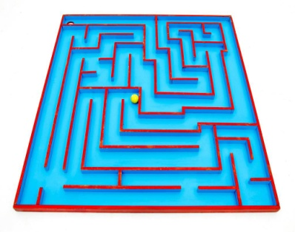
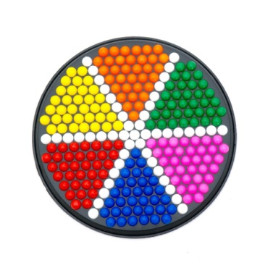
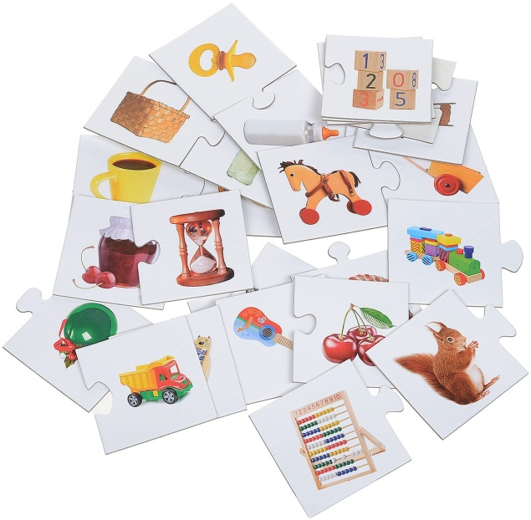
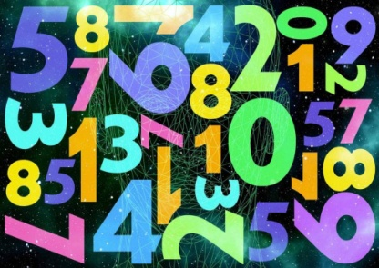
«Мозаика»
«Лабиринты»
Настольно-печатные игры
«Пазлы»
«Цифры»

Slide 8
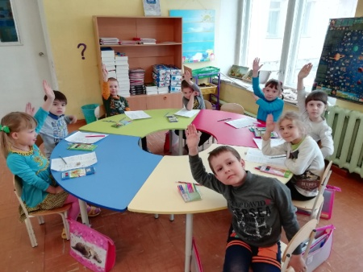
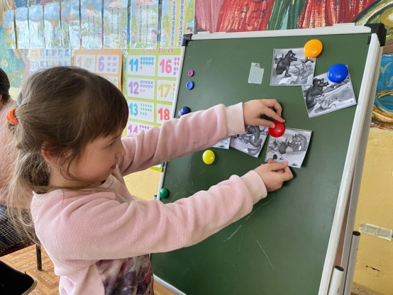
«Слова, предмет, действие»
Сюжетные картинки
Словесные игры
«Вопрос – ответ»
«Найди слова на букву…»
«Ассоциации»

Slide 9
Результативность профессиональной педагогической деятельности и достигнутые эффекты
Методика Р.Немова
Цель: определение уровня логического мышления

Slide 10
Результативность профессиональной педагогической деятельности и достигнутые эффекты
Методика Л. Венгера
Цель: выявление уровня интеллектуального развития

